Slide 1
近似演算法
Approximation Algorithms
掘井九仞幾可及泉
國立中央大學 資訊工程系
江振瑞
Jehn-Ruey Jiang
Notes:
孟子：「有為者，譬若掘井，掘井九仞而不及泉，猶為棄井也。」這句話的意思是：如果想要有所作為，就像挖井一樣。就算已經挖到九仞那麼深了，如果因為還沒挖到水就放棄了，無論已經下了多少功夫，挖了多深的井，也是「功虧一簣」，仍是一口廢井。
——清·程允升《幼學瓊林 · 地輿》
子曰：“譬如為山，未成一簣，止，吾止也！譬如平地，雖覆一簣，進，吾往也！”——《論語 子罕》
典故編輯
書經《尚書 · 旅獒》：“ 為山九​​仞，功虧一簣。”
古時，有一個人要築一座九仞（八尺=一仞）高的山。他堆了一年又一年，不論嚴寒酷暑，廢寢忘食地從遠處挖土，再挑土，再堆到山包上，終於有一天，他就要完工了。這一天也如往常一樣，雞剛叫就起床開工，一筐又一筐，眼看著山就要9仞高了，只差一筐土的工夫。但他一摸癟著的肚子，天又下起雪來，他認為只有一筐土就堆完了，就回家去了。此後，他總認為只有一筐土而偷懶，所以這一筐土至死他也沒堆上，終究這座只差一筐土的九仞高的山還是沒有堆成。

Slide 2
最佳解 vs 近似最佳解
到目前為止，解決NPC與NP-hard問題的最好演算法在最差狀況下仍需要指數時間複雜度，而這通常花掉太多時間。
為了減少解決問題所需要時間，我們可以放寬問題，讓NP-hard最佳化問題從尋找最佳(optimal)解，轉變為尋找近似最佳(near optimal)解。
Notes:
一般NPC為決策問題；NP-hard為最佳化問題

Slide 3
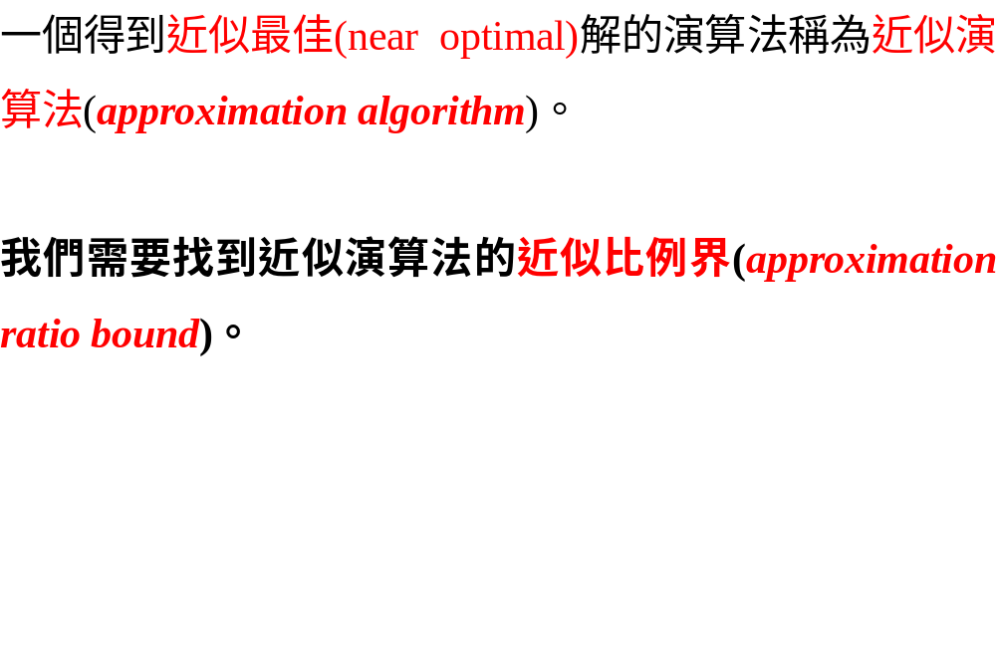
近似演算法

Slide 4
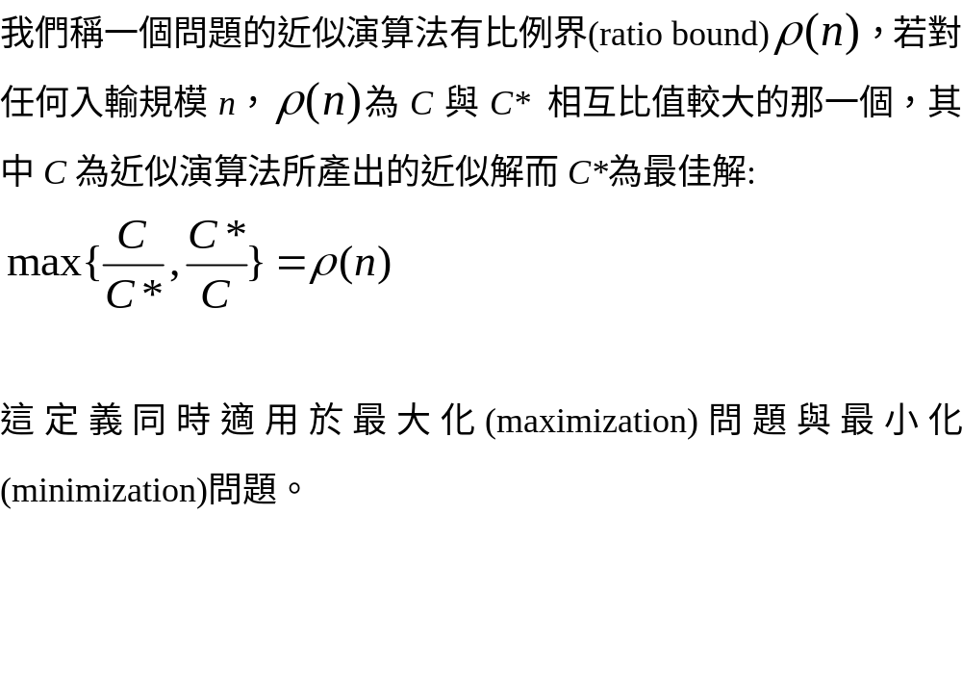
近似比例界

Slide 5
ρ-近似演算法
一個近似演算法有近似比例界 ρ 稱為ρ-近似演算法或 (1+ε)-近似演算法。
注意 ρ 永遠比1大且 ε=ρ-1.

Slide 6
啟發方法
有些近似演算法採用啟發(heuristic)方法來解決問題。
”heuristic”這個字可以解釋為”使用經驗法則
探索解答”。
Notes:
Merrian Webster:
of or relating to exploratory problem-solving techniques that utilize self-educating techniques (as the evaluation of feedback) to improve performance
heuristic [hjuə'ristik]
n.
a commonsense rule (or set of rules) intended to increase the probability of solving some problem
adj.
of or relating to or using a general formulation that serves to guide investigation
heuristic /hjʊəˈrɪstɪk/
1. ADJ A heuristic method of learning involves discovery and problem solving, using reasoning and past experience. (学习方法)启发式的[技术]
2. ADJ A heuristic computer program uses rules based on previous experience in order to solve a problem, rather than using a mathematical procedure. (计算机程序凭借以往经验)试探性的[计算机]see also algorithm
Heuristic (/hjʉˈrɪstɨk/; Greek: "Εὑρίσκω", "find" or "discover") refers to experience-based techniques for problem solving, learning, and discovery that find a solution which is not guaranteed to be optimal, but good enough for a given set of goals. Where the exhaustive search is impractical, heuristic methods are used to speed up the process of finding a satisfactory solution via mental shortcuts to ease the cognitive load of making a decision. Examples of this method include using a rule of thumb, an educated guess, an intuitive judgment, stereotyping, profiling, or common sense.
More precisely, heuristics are strategies using readily accessible, though loosely applicable, information to control problem solving in human beings and machines.^{[1]}

Slide 7
頂點覆蓋問題
Vertex Cover Problem
令G=(V, E)。點集V的子集合S稱為頂點覆蓋(vertex cover) 若在邊集 E 中的每一邊至少有一端點在S中。
頂點覆蓋問題是要找出一個規模最小的頂點覆蓋。它是NP-hard問題，或是頂點覆蓋決策問題(NPC問題)的最佳化版本。

Slide 8
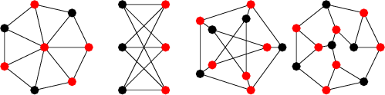
頂點覆蓋的例子

Slide 9
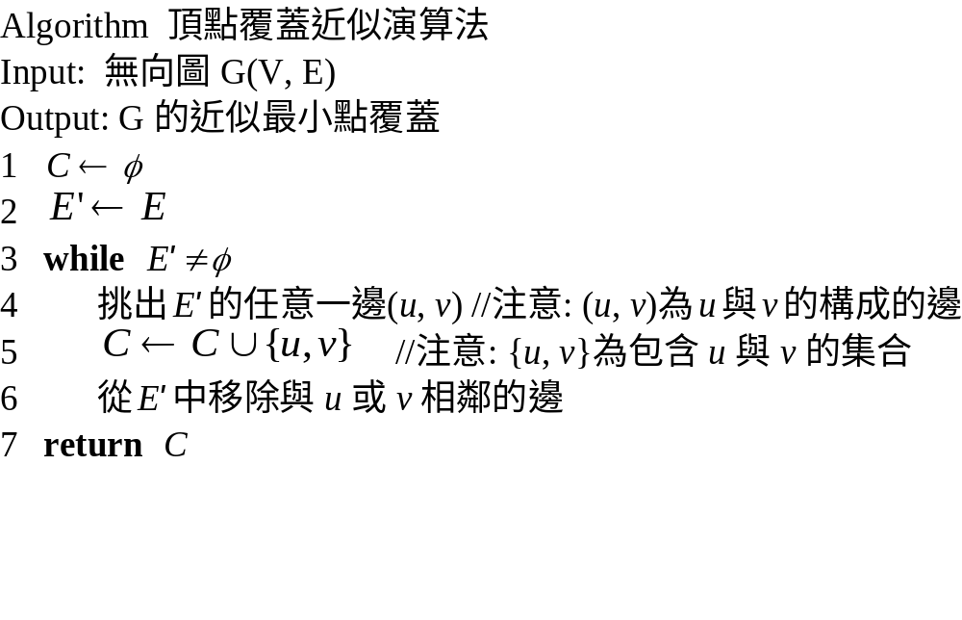

Slide 10
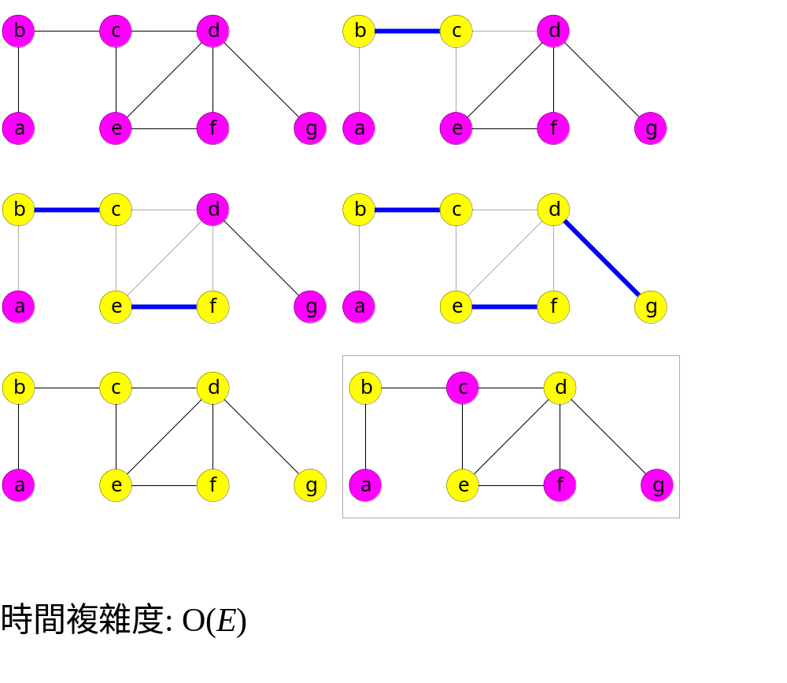

Slide 11
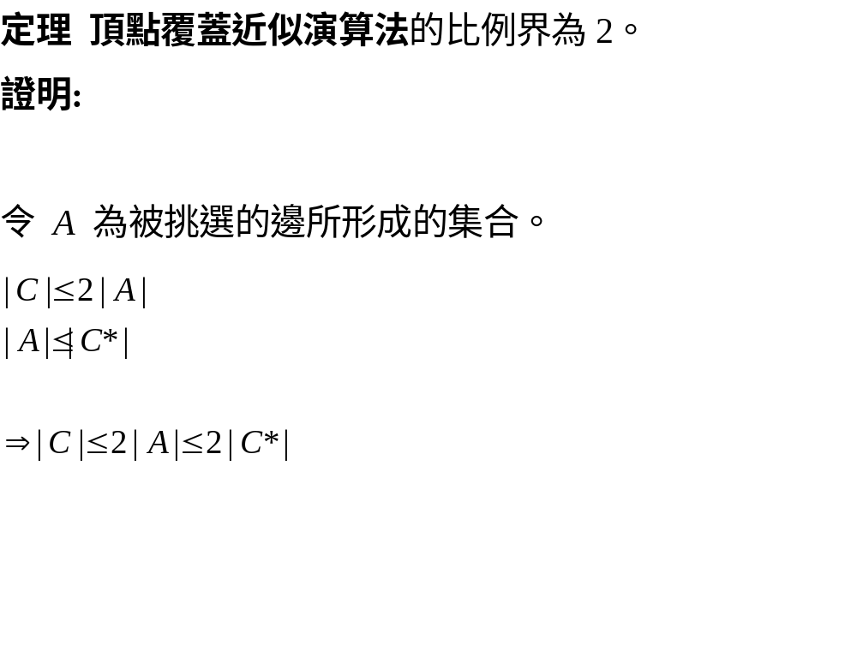
C*: 最佳解
C: 近似解
A: 在步驟4中所選的邊形成的集合
當一個邊被選中時， 該邊上的兩點會加入 C中。
由於步驟6使得在A中的任兩邊不具有共同頂點，因此任何頂點(包括C*中的頂點)僅能覆蓋住A中的一個邊。

Slide 12
裝箱問題 (Bin Packing Prob.)
給定n個物品，其大小為 a₁, a₂, …, a_{n}, 0< a_{i} ≤ 1 for 1 ≤ i ≤ n；而物品必須放置到每個容量為1單位的箱子中。 裝箱問題是用來決定裝完所有物品的最少箱子數。
若我們把不同大小的物品想成在標準處理器或虛擬機器(VM)上執行不同工作的執行時間長度(各個工作可平行處理，並且無執行順序相關性)， 則裝箱問題變成如何在給定的固定時間內用最少處理器或VM完成所有的工作。//你可以假設最長的工作需一個單位時間，也就是給定的固定時間。

Slide 13
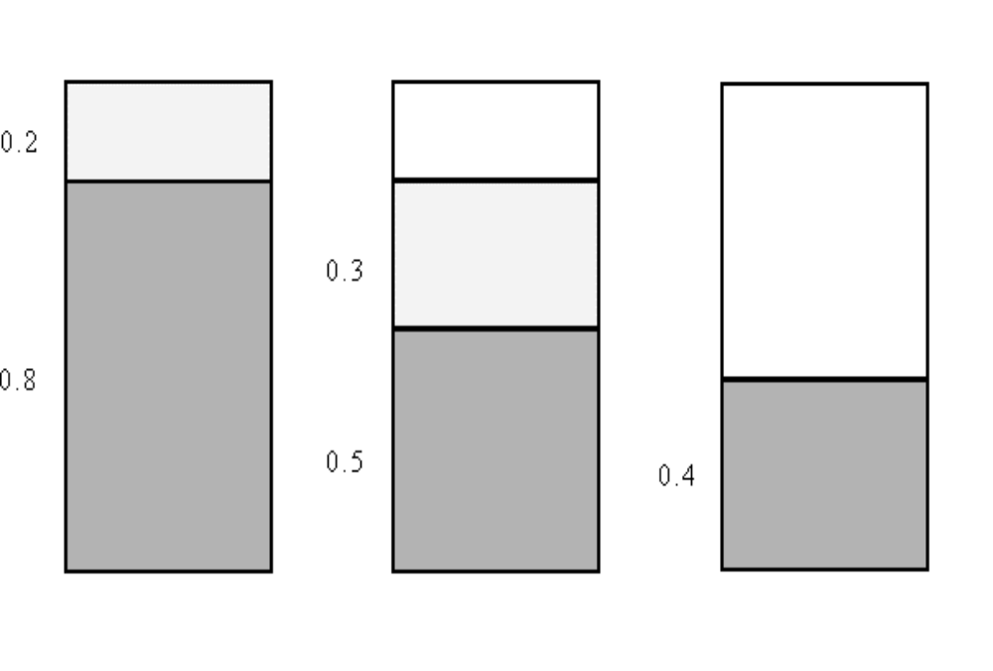
裝箱問題的例子
E.g. 給定 n = 5 件物品，其大小為 0.3, 0.5, 0.8, 0.2, 0.4，則裝箱問題的最佳解為 3 個箱子。
裝箱問題為NP-hard問題。

Slide 14
裝箱問題的一個近似演算法
一種近似演算法: (第一適合，first-fit) 放置物品 i 到編號最小且可裝入它的箱子。
OPT: 最佳解的箱子數。
FF:第一適合(first-fit) 演算法的箱子數。
C(B_{i}): 在第一適合(first-fit)演算法中，箱子B_{i}中物品大小的總和。
令 FF=m

Slide 15
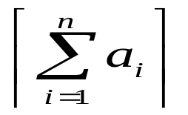
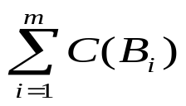
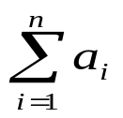
一種近似演算法的裝箱問題
OPT ≥ , 所有物品的大小總和(取上高斯)
C(B_{i}) + C(B_{i+1}) > 1 …(a)(否則，在B_{i+1}中的物品將被置於B_{i}。)
C(B₁) + C(B_{m}) > 1 …(b)(否則，在B_{m}中的物品將被置於B₁。)
m個非空的箱子,
(a)+(b) ⇒ 2(C(B₁)+C(B₂)+…+C(B_{m})) > m
⇒ FF = m < 2 = 2 ≤ 2 OPT
FF < 2 OPT
C(Bi): 裝在箱子B_{i}中物品大小的總和

Slide 16
符合三角不等式旅行銷售員問題
The traveling salesperson problem (TSP) with triangle inequality
給定一個圖 G=(V, E)，TSP問題是要找到一個旅程，從任一頂點出發，以最小的成本訪問每個頂點並返回到起始頂點。
  我們假設給定的圖為一個集團(clique)或是完全圖(complete graph)
  而成本矩陣滿足三角不等式：

Slide 17
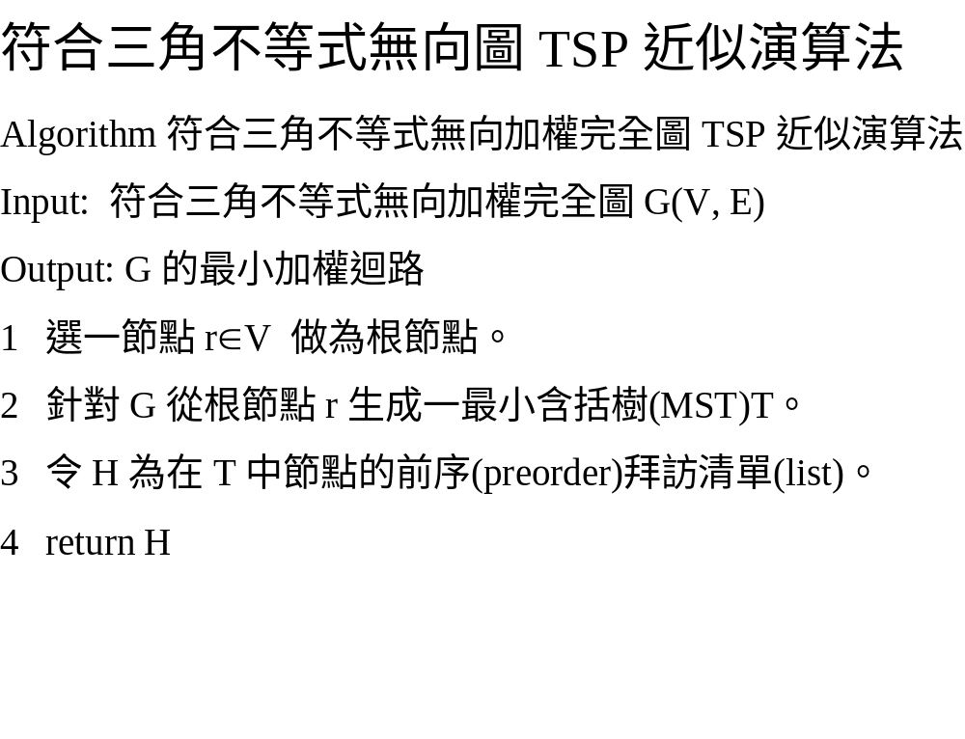

Slide 18
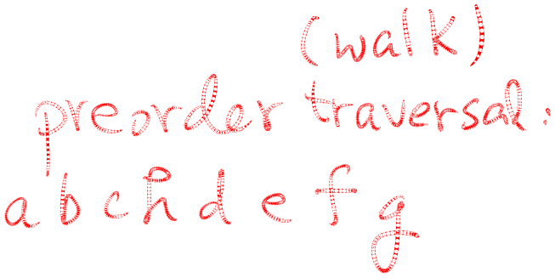
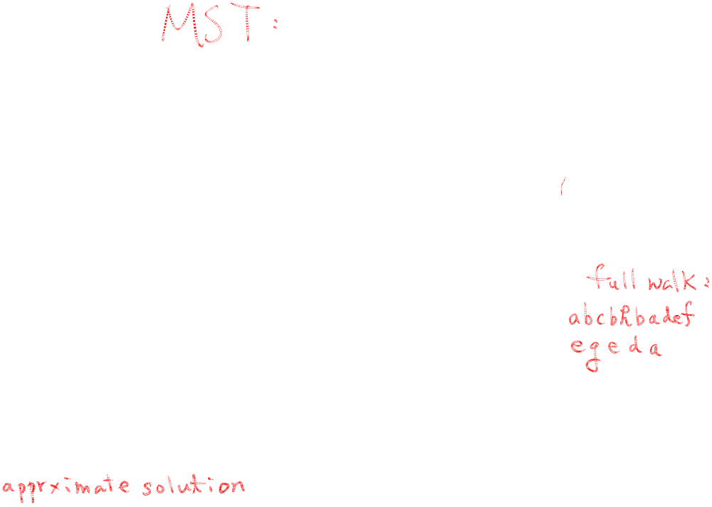
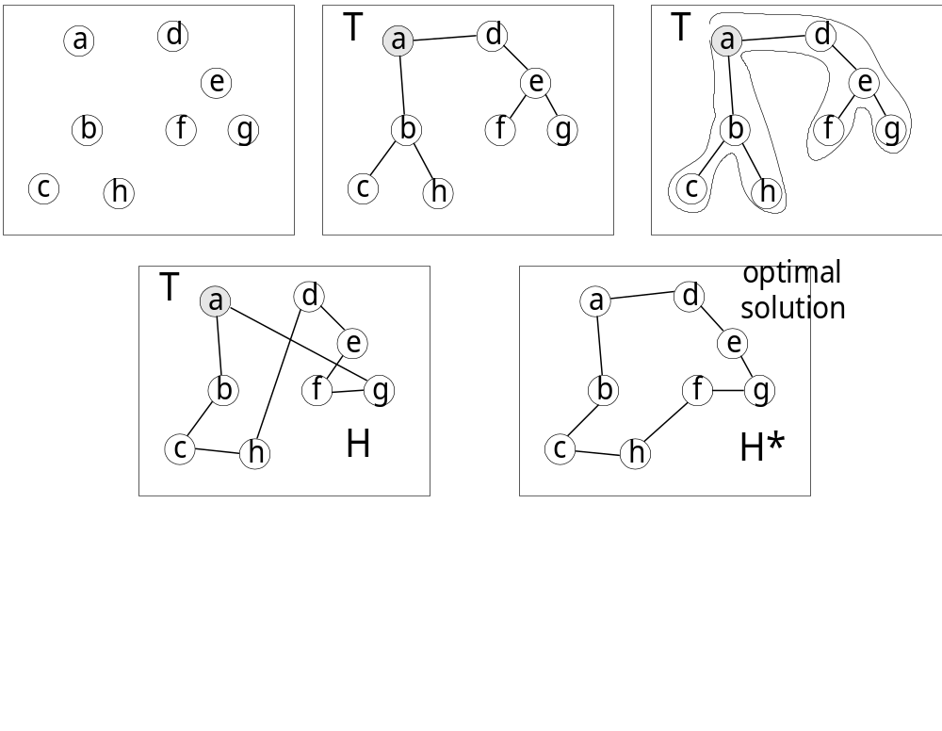

Slide 19
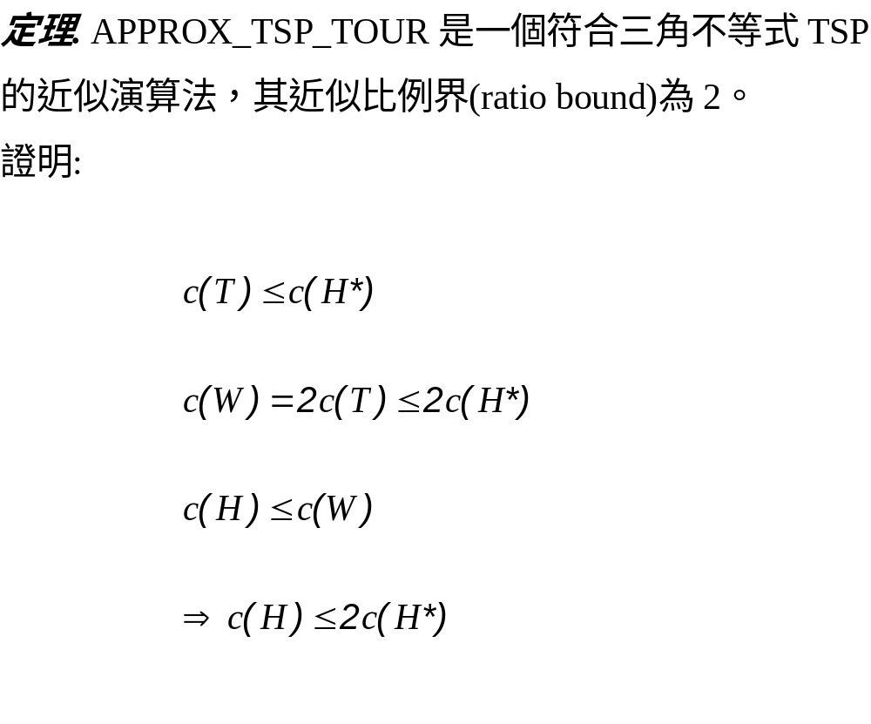
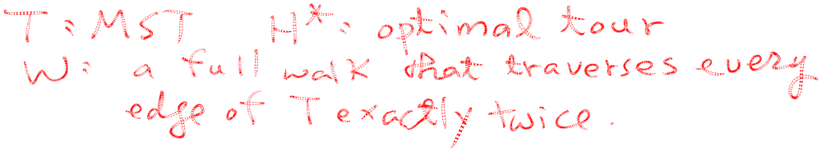
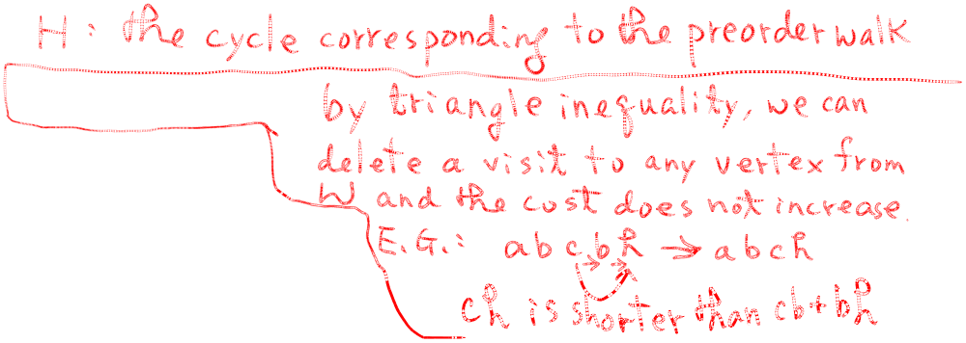

Slide 20
解決歐幾里德旅行銷售員問題（ETSP)的近似演算法
ETSP是要找到一個最短的封閉路徑，以通過在平面點集合S中的n個平面點。
ETSP是NP-hard問題。

Slide 21
ETSP的近似演算法
輸入: 一個由n個在平面上的點所組成的集合 S
輸出: 針對集合S的旅行銷售員問題近似最佳解
步驟 1: 在S中找到最小含括樹(minimum spanning tree)T。
步驟 2: 在樹T裡奇數相鄰數(odd degree)的點集合中找到一個最小歐幾里德權重配對(minimum Euclidean weighted matching)M，並令 G=M∪T。//因此G中所以所有節點都具有偶數相鄰數
步驟 3: 在G中找到一個歐拉循環(Eulerian cycle)並藉著遍訪(traverse)它來找到一個漢米爾頓循環(Hamiltonian cycle)。並藉由跳過(bypass)已經走訪過的節點找出一個ETSP的近似最佳解。

Slide 22
歐拉循環
一個圖中的歐拉路徑(Eulerian path, Eulerian trail, Euler walk) 是一條每個邊恰走過一次的路徑。
一個圖中的歐拉循環(Eulerian cycle)或歐拉迴路(Eulerian circuit)或歐拉旅途(Euler tour) 是一個每個邊恰走過一次的循環。

Slide 23
李昂哈德‧歐拉證明了在圖中存在一個歐拉循環若且為若圖中所有點都是偶數的相鄰數(even degree)且所有的邊都被包含在同一個組成(component)內。
李昂哈德‧歐拉也證明了圖中存在著一個歐拉路徑，若且為若在圖中最多兩個點是奇數的相鄰數(odd degree)且所有的邊都被包含在同一個組成(component)內。

Slide 24
李昂哈德‧歐拉(1707年4月15日- 1783年9月18日) (發音為 “oiler”) 是瑞士的數學家和物理學家。他被認為(連同高斯) 是有史以來最偉大的數學家。
李昂哈德‧歐拉在1736年說明並解了七橋問題(Seven Bridges of Königsberg )，這也是圖論中第一個被正式討論的問題。

Slide 25

歐拉循環存在因為
degree(V1) = 4
degree(V2) = 2
degree(V3) = 4
degree(V4) = 4.

Slide 26

這是歐拉循環。

Slide 27
一個漢彌爾頓路徑(Hamiltonian path)是一條走訪每個節點恰好一次的路徑。
一個漢彌爾頓循環(Hamiltonian cycle or Hamiltonian circuit)，點旅程(vertex tour)或圖循環(graph cycle)為一個走訪每個節點恰好一次的循環。

Slide 28
最小歐氏權重配對問題
Minimum Euclidean Weighted Matching (MEWM) Problem
給定在平面上的一個點集合(點個數為偶數)，最小歐氏權重配對問題(minimum Euclidean weighted matching problem)藉由以線段連結兩點來將所有點作配對(matching)，使得線段長度總和最小。
Notes:
Given a set of points in the plane, the minimum Euclidean weighted matching problem is to join the points in pairs by line segments such that the total length is minimum.

Slide 29
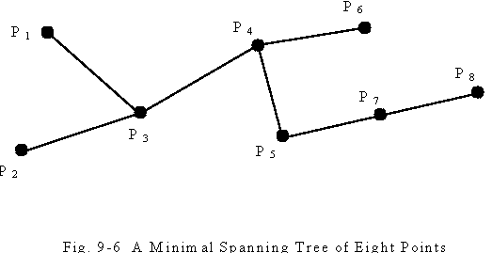
ETSP的近似演算法
例:
步驟 1:

Slide 30
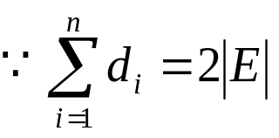
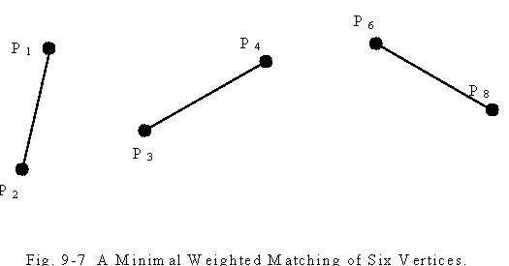
ETSP的近似演算法
步驟 2: 相鄰數(degree)為奇數的節點必定是偶數個。 ，故為偶數。
一個邊會造就兩個相鄰數(degree)

Slide 31
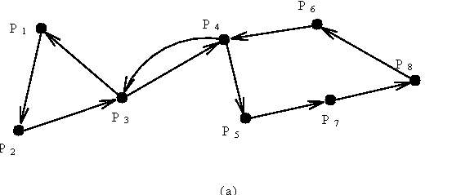
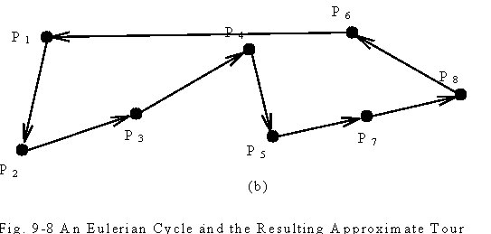
ETSP的近似演算法
步驟 3:
P3 與 P4 被造訪兩次。藉由P3與P4的支路以及直接連接P6與P1，我們得到一個漢彌爾頓循環。
Notes:
P3 and P4 are visited twice.
By bypassing P3 and P4 and connecting P6 to P1 directly, we obtain a Hamiltonian cycle

Slide 32
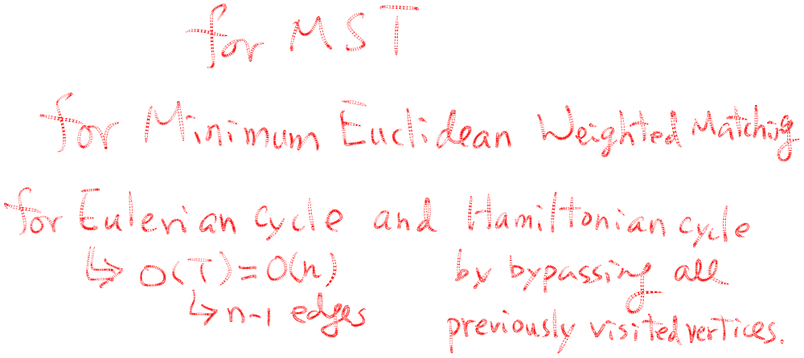
ETSP的近似演算法
時間複雜度: O(n³)
步驟 1: O(n log n)
步驟 2: O(n³)
步驟 3: O(n)
近似解與最佳解有多接近呢?

Slide 33
此解有多好?
此近似旅程在最佳解的3/2倍範圍內。
論證:
L: 最佳的 ETSP 旅程，T: MST, Lp: 從L中移除一邊所得到的路徑(Lp 亦為一含括樹)
➔ length(T)≤length(Lp)≤length(L)
令{i₁, i₂,…, i_{2m}}為一在T中的奇數相鄰數(odd-degree)節點集合，集合中節點的下標順序與在最佳 ETSP 旅程 L 的順序相同。(注意:相鄰數(degree)為奇數的節點必定是偶數個)

Slide 34
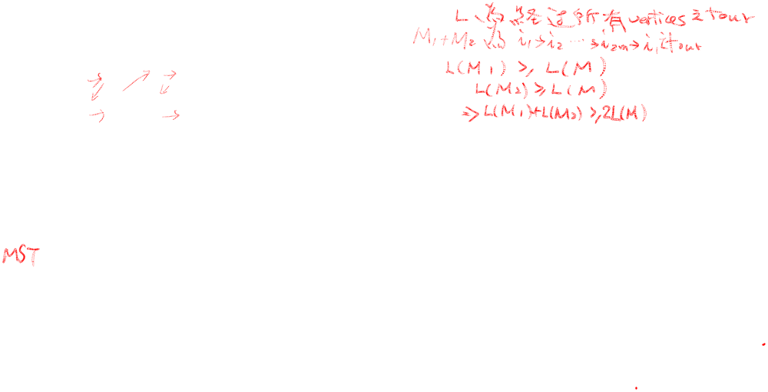
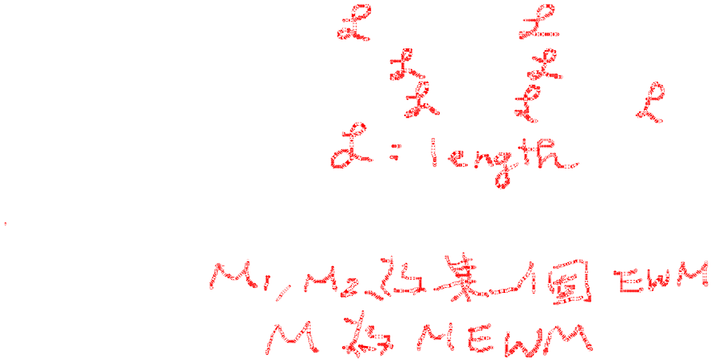

此解有多好?
令 M 為最小歐式權重配對(MEWM)。
考慮兩種配對(matchings):
M₁={[i₁,i₂],[i₃,i₄],…,[i_{2m-1},i_{2m}]} 與 M₂={[i₂,i₃],[i₄,i₅],…,[i_{2m},i₁]}，可得
(由三角不等式)
length(L) ≥ length(M₁) + length(M₂) ≥ 2 length(M )
⇒ length(M)≤ 1/2 length(L )
G = T∪M
⇒ length(T) + length(M) ≤ length(L) + 1/2 length(L)
= 3/2 length(L)

Slide 35
Q&A

